Slide 1
Projeto 3 – Física no esporte
Carlos Ludman e
Wesley Bauerle
Engenharia A
PAULINA ACHURRA
MODELAGEM E SIMULACÃO

Slide 2
COMO O ÂNGULO DO CHUTE ALTERA A TRAJETÓRIA DA BOLA?
Queremos descobrir qual é o angulo minimo para que a bola passe por cima da barreira em uma falta, sem alterar o modulo das forcas

Slide 3
Forças que atuam na bola
A física por trás de um chute consiste de :
Peso
Força Magnus
Força de resistência do ar

Slide 4
Diagrama de corpo livre
→
→
z
F_{ar}
F_{magnus}
→
P
→
F_{magnus}
→
F_{ar}
y
→
F_{magnus}
→
→
F_{magnus}
→
F_{magnus}
F_{ar}
→
→
x
P
P
→
F_{ar}
→
→
F_{magnus}
F_{magnus}
→
F_{magnus}
→
→
→
F_{ar}
P
P

Slide 5



Forças
$$\left|Fmagnus\right|=\frac{4}{3}\left({4π}^{2}b^{3}sρV\right)$$
b = raio da bola (29 cm)
s = rotação da bola
= densidade do ar (+- 0,25)
V = velocidade
A = area
$$\left|Far\right|=ρ\frac{V^{2}A}{2}$$

Slide 6
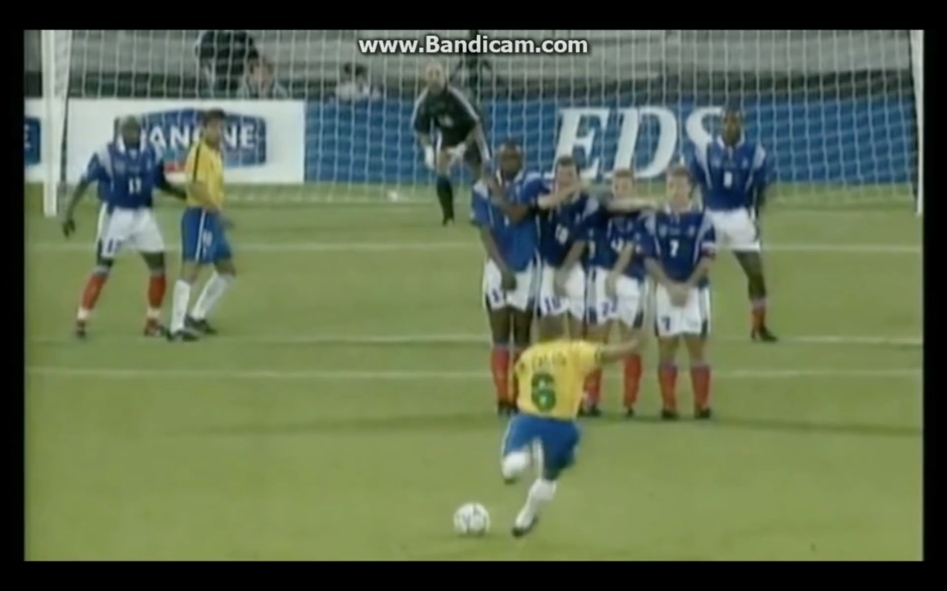
Validação

Slide 7
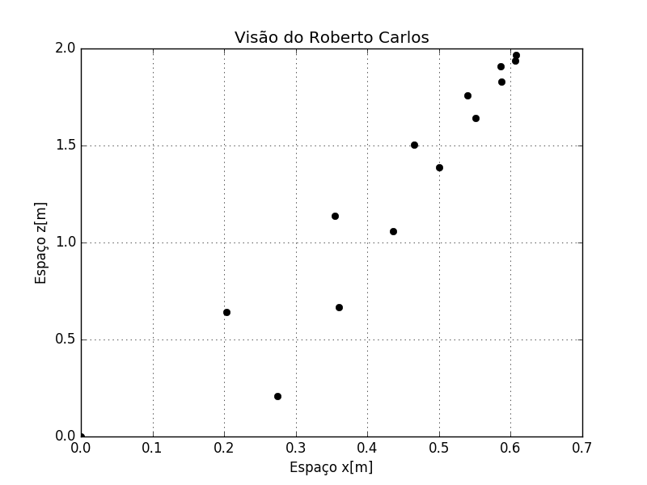
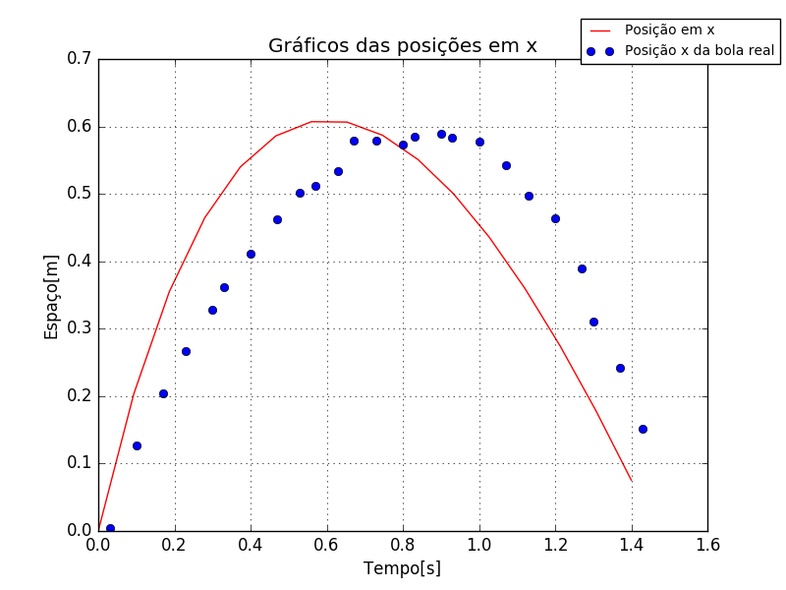
Gráficos eixo X

Slide 8
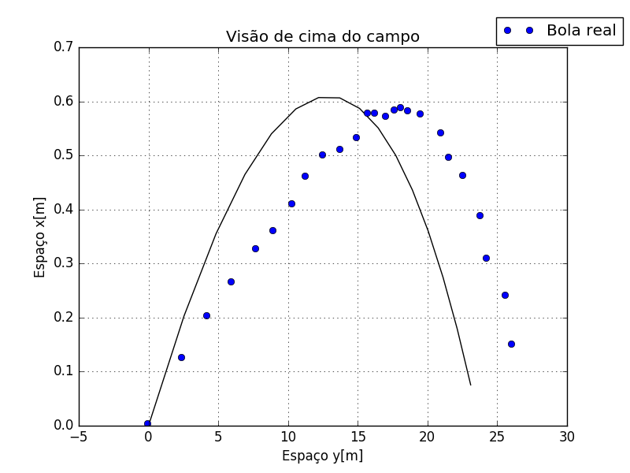
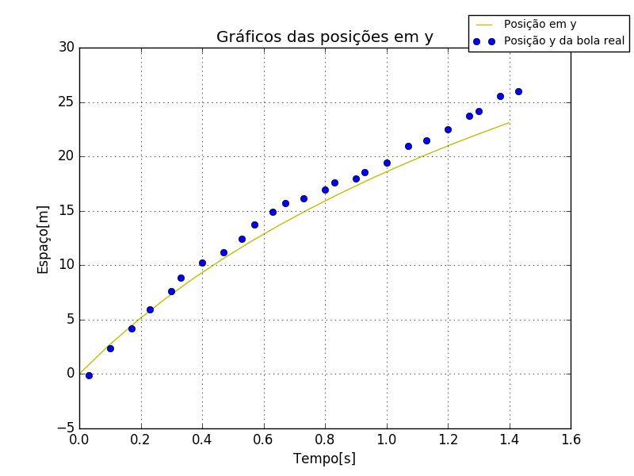
Gráficos eixo Y

Slide 9
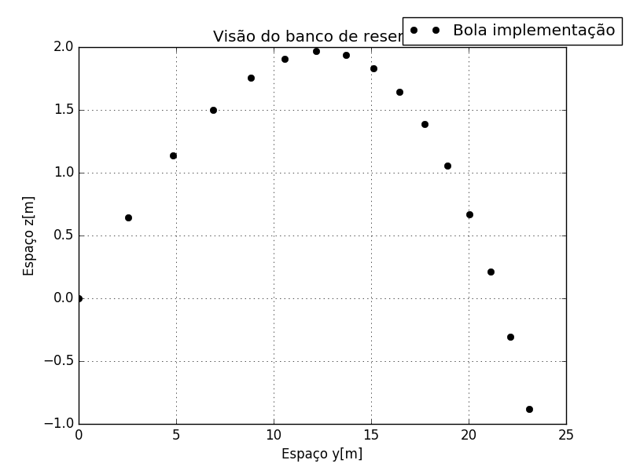
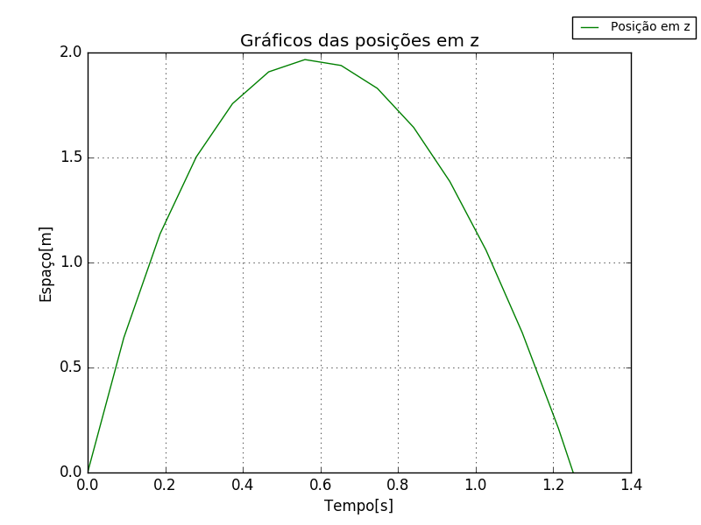
Gráficos eixo Z

Slide 10
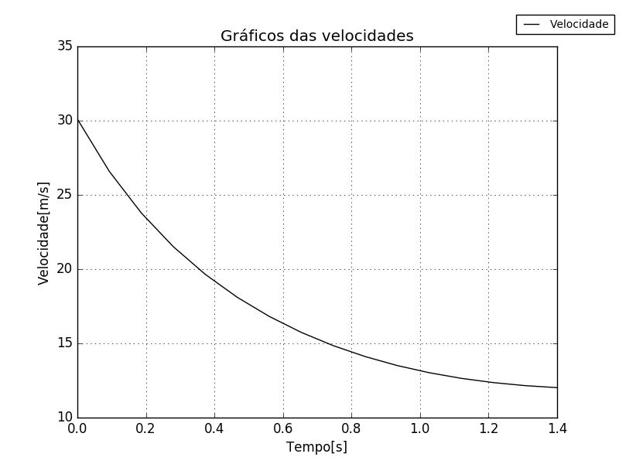
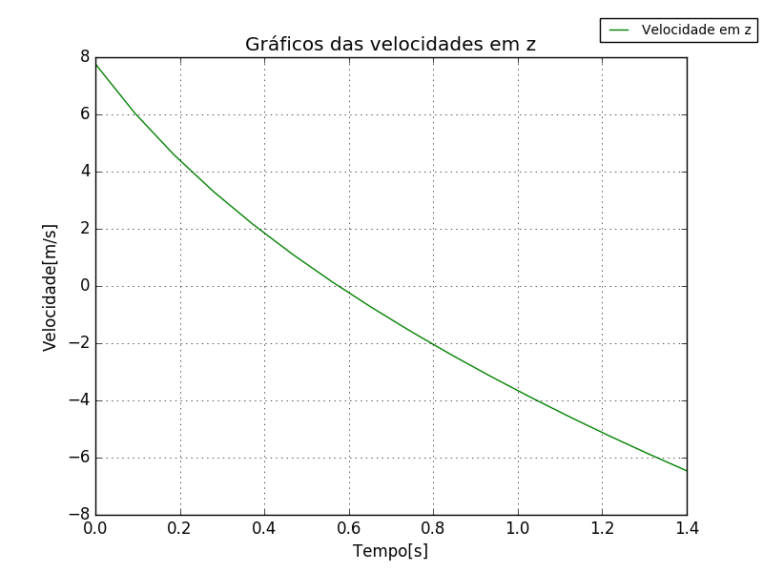
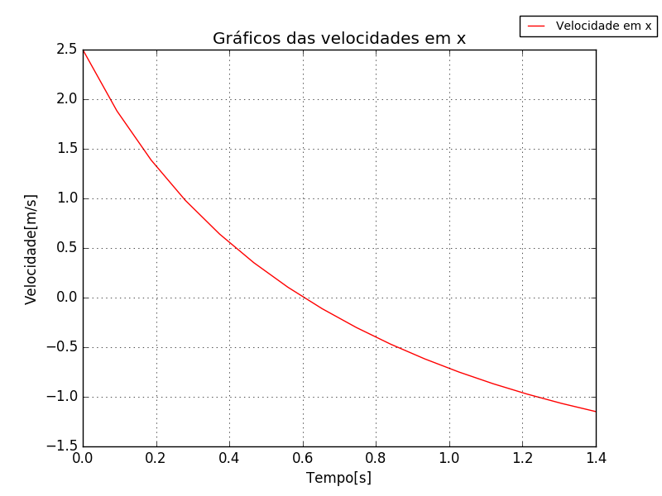
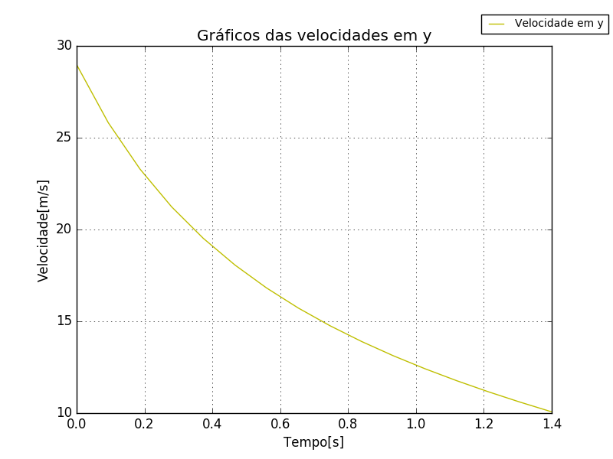
Gráficos das velocidades

Slide 11
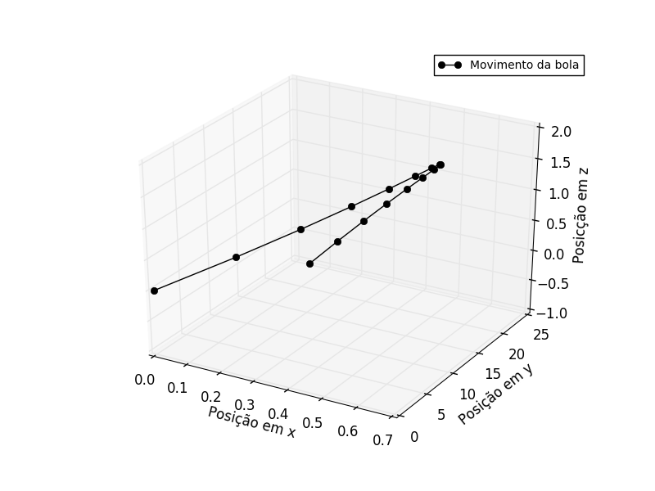
Gráfico

Slide 12
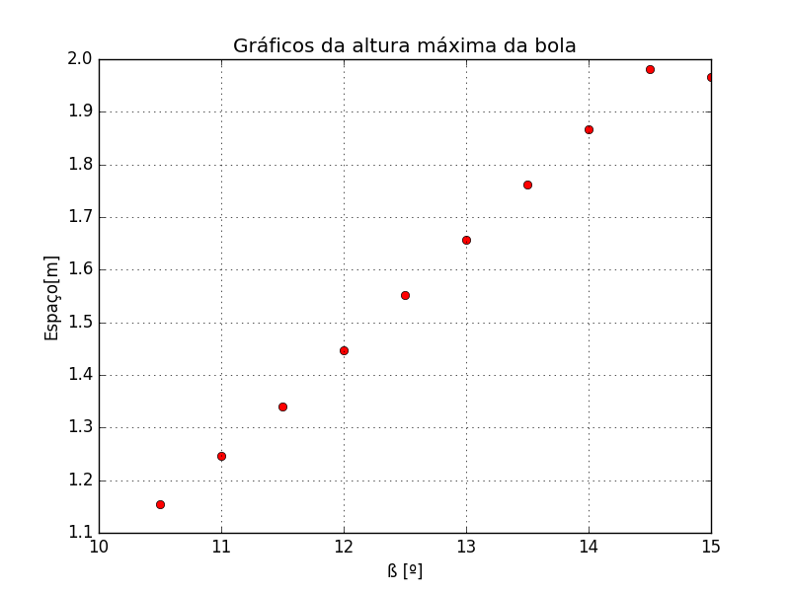
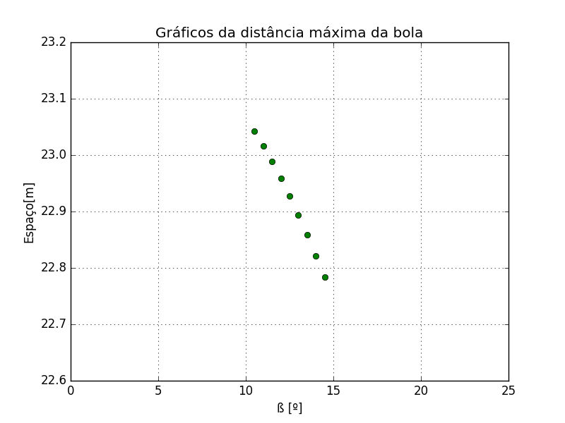
Figura de mérito

